Slide 1

Центр поддержки экспорта
Некоммерческая микрокредитная компания «Фонд поддержки предпринимательства Республики Татарстан»
Руководитель центра поддержки экспорта
Хайрутдинов Марат Иршатович

Slide 2


Цели и задачи
В национальном проекте «Малое и среднее предпринимательство и поддержка индивидуальной предпринимательской инициативы» поставлена задача – достичь доли экспортеров-субъектов малого и среднего предпринимательства (МСП) в общем объеме несырьевого экспорта 10%.
Кроме того, мы планируем что к 2024 году нарастающим итогом не менее 407 субъектов МСП будут заниматься экспортной деятельностью, 90 из которых выйдут на зарубежные рынки уже в 2019 году.

Slide 3
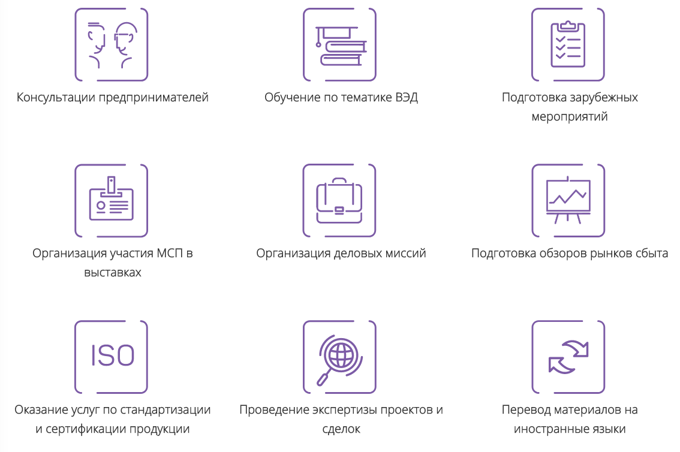
Основные направления деятельности
Центра поддержки экспорта

Slide 4

Консультации предпринимателей по внешнеэкономической деятельности
Центр консультирует предпринимателя по вопросам внешнеэкономической деятельности в части экспорта. В случае узкопрофильного вопроса Центр направляет предпринимателя к стороннему эксперту, оплачивая расходы по данной консультации.
1 компания может воспользоваться 10 консультациями в течение года. Каждая консультация лимитирована 5 тыс. рублей.

Slide 5

Обучение по внешнеэкономической деятельности
Центр на регулярной основе проводит семинары на внешнеэкономическую тематику по программе Школы экспорта Российского экспортного центра. Семинары подробно охватывают весь жизненный цикл экспортного проекта.
Участие в семинарах бесплатное.

Slide 6
Семинары в 2019 году
п/п | Наименование семинара | Дата проведения
1 | «Основы экспортной деятельности» | 19 сентября
2 | «Маркетинг как часть экспортного проекта» | 26 сентября
3 | «Эффективная деловая коммуникация для экспортеров» | 3 октября
4 | «Правовые аспекты экспорта» | 10 октября
5 | «Финансовые инструменты экспорта» | 17-18 октября
6 | «Документационное сопровождение экспорта» | 24 октября
7 | «Таможенное регулирование экспорта» | 1 ноября
8 | «Логистика для экспортеров» | 7 ноября
9 | «Налоги в экспортной деятельности» | 14 ноября
10 | «Возможности Онлайн - экспорта» | 21 ноября
11 | «Продукты группы Российского Экспортного Центра» | 28-29 ноября
Участие в семинарах – бесплатное.
Контактное лицо для записи на семинары - Ирина Милютина +7(843)264-62-07

Slide 7

Участие в выставочно-ярмарочных мероприятиях
Центр организует участие компаний на выставках в рамках единого коллективного стенда от Республики Татарстан
Центр несет расходы на:
аренду выставочной площади;
застройку стендов;
аренду дополнительного оборудования;
организацию переводчиков.

Slide 8
План выставок на 2019 год
п/п | Наименование Выставки | Место проведения (Страна, город) | Дата проведения
1 | 24-я Международная выставка «Здравоохранение – TIHE 2019» | г.Ташкент, Узбекистан | 16-18 апреля
2 | Выставка продуктов питания и напитков «InterFood St. Petersburg 2019» | г.Санкт-Петербург, Россия | 17-19 апреля
3 | KIHE 2019 - казахстанская международная выставка «Здравоохранение» | г.Алматы, Казахстан | 15-17 мая
4 | 21-я Казахстанская международная строительная и интерьерная выставка «AstanaBuild 2019» | г.Астана, Казахстан | 22-24 мая
5 | Международная выставка продуктов питания, мясных и водных продуктов «FMA China» | г. Шанхай, Китай | 29-31 мая
6 | Международная выставка интерьера и дизайна «Maison &Objet» | г. Париж, Франция | 6-10 сентября
7 | 24-я Международная выставка моды CAF | г. Алматы, Казахстан | 15-17 сентября

Slide 9
План выставок на 2019 год
п/п | Наименование Выставки | Место проведения (Страна, город) | Дата проведения
1 | 14-я Центрально-Азиатская Международная выставка "Сельское хозяйство" «AgroWorld» | г.Алматы, Казахстан | 6-8 ноября
2 | 22-я Международная Нефтегазовая Выставка и Конференция «Adipec 2019» | г. Абу-Даби, ОАЭ | 11 – 14 ноября
3 | Международная выставка индустрии гостеприимства «Hospitality Qatar 2019» | г. Доха, Катар | 12-14 ноября
4 | Международная выставка строительства «The Big 5 Show» | г. Дубай, ОАЭ | 25-28 ноября
5 | Всемирная выставка халяльной продукции «Halal expo» | г. Стамбул, Турция | 29 ноября – 2 декабря
6 | 29-я международная выставка «Медицинская техника, изделия медицинского назначения и расходные материалы» | г.Москва, Россия | 2-6 декабря

Slide 10

Перевод материалов компании
Центр переводит материалы компании на английский и другие языки на безвозмездной основе.
Не более 50 тыс. руб. на 1 компанию в год

Slide 11

Софинансирование затрат на сертификацию
В рамках данной услуги Центр компенсирует до 80% затрат на международную сертификацию продукции.
Не более 1 млн. на компанию при условии софинансирования 20%.

Slide 12

Размещение на международных электронных площадках
Содействие МСП в размещении продукции компании на международном маркетплейсе Alibaba. Услуга предоставляется на безвозмездной основе

Slide 13
Спасибо
за внимание!
Центр поддержки экспорта
Адрес: г. Казань, ул. Петербургская, 28, 1 этаж, каб. 18
Телефон: +7(843) 222-90-60 доб. 278
Сайт: www.export-rt.ru
E-mail: tatexport@yandex.ru

